Slide 1


Bunch shape monitor for Linac-4
A.V.Feschenko
Institute For Nuclear Research (INR), Moscow 117312, Russia

Slide 2
Bunch Shape = Longitudinal Distribution of Charge in Bunches
The main requirement for Bunch Shape Measurements is Phase Resolution
For typical Bunch Phase Durations ~10° phase resolution must be about 1°
For f=352.2 MHz phase resolution of 1° is equivalent to time resolution of 8 ps.
The equivalent bandwidth: Δ F =63 GHz.

Slide 3
Basic Limitation of Band Width of detectors using transfer of information about longitudinal distribution through beam electromagnetic field.
For W=3 МeV and R=3 сm
Δt=1.7ns
or Δφ=225° for f=352.2 MHz
Configuration of electric field of point charge moving in a metal pipe.
The way out is localization of space region where the information transfer occurs.
Notes:
В настоящее время известно несколько методов и средств, пригодных или потенциально пригодных для измерения микроструктуры ускоренных пучков. В наиболее простых и очевидных методах информация передается через электромагнитное поле пучка. Для нерелятивистских или слаборелятивистских пучков, каковыми являются пучки в линейных ускорителях ионов, имеется принципиальное ограничение быстродействия, обусловленное протяженностью полей пучка в продольном направлении. Для преодоления указанного препятствия необходимо локализовать область пространства, при пролете пучка через которую происходит передача информации о его временной структуре.

Slide 4
There are different possibilities to shrink the area of information transfer:
Cherenkov radiation;
Detached electrons in case of H- (including photo-detachment);
δ-electrons;
Transition radiation;
X-rays;
Low energy secondary electrons;
etc.

Slide 5
The main characteristics of Low Energy Secondary Electrons influencing BSM parameters
Energy distribution
Angular distribution
Time dispersion (delay of emission)
These characteristics depend neither on type nor on energy of primary particles
Time dispersion is principal reason of limitation of BSM phase resolution.
Theoretical value of time dispersion for metals is 10⁻¹⁴s ÷ 10⁻¹⁵s.
Experiment gives the upper limit of time dispersion. Depending on the accuracy the upper limit was found to be from ( 4±2)ps to several hundred ps.

Slide 6
(Witkover R.L. A Non-destructive Bunch Length Monitor For a Proton Linear Accelerator // Nucl. Instr. And Meth. – 1976, V. 137, No. 2, - pp. 203-211)
Secondary Electrons
Analyzed beam
B
Foil
Target
Signal
HV+RF
Analyzed beam
Longitudinal Modulation
Notes:
Первый реальный детектор продольного распределения с использованием вторичных низкоэнергетических электронов был создан Р. Витковером в Брукхейвенской национальной лаборатории. Пучок ионов пересекает мишень и выбивает вторичные низкоэнергетические электроны. В зазоре между мишенью и фольгой, которая, как и мишень, является прозрачной для исследуемого пучка, создается суперпозиция ускоряющего электростатического поля и ВЧ поля, синхронного с частотой следования сгустков и модулирующего электроны по энергии. Пройдя через щель в фольге, электроны приобретают энергию, зависящую от момента времени вылета или от фазы вылета из мишени. После щели электроны попадают в магнитное поле, где разделяются по энергии. В результате происходит когерентное преобразование временной или продольной структуры анализируемого пучка в пространственную структуру вторичных низкоэнергетических электронов путем их модуляции по энергии, то есть в продольном направлении.

Slide 7
I.A.Prudnikov et all. A Device to Measure Bunch Phase Length of an Accelerated Beam. USSR invention license. H05h7/00, No.174281, 1963 (in Russian).
Analyzed Beam
RF Scan
Beam Image
e
e
HV
Focusing
Screen
Target
Transverse Circular Modulation
Notes:
Помимо продольной модуляции возможна и поперечная модуляция вторичных низкоэнергетических электронов. При поперечной модуляции скорость электронов модулируется ВЧ полем в поперечном направлении, приводя к их отклонению в зависимости от фазы. Преобразование временной структуры в пространственную происходит на участке дрейфа после ВЧ дефлектора. Первое предложение по использованию поперечной модуляции вторичных низкоэнергетических электронов для измерения продольного распределения относится к началу 60-х годов и поясняется на рисунке. Ускорившись в электростатическом поле, вторичные электроны фокусируются, а затем с помощью двух ВЧ дефлекторов осуществляется их круговая развертка. Угловое распределение интенсивности электронов на экране соответствует продольному распределению частиц в сгустках исследуемого пучка.
При круговой развертке диапазон измерений по фазам равен полному периоду ВЧ отклоняющего поля. Однако, поскольку сгустки ускоренного пучка обычно значительно меньше периода, то вместо круговой развертки может быть использована линейная, при которой диапазон измерений равен половине периода.

Slide 8
Configuration of INR Bunch Shape Monitor
I(φ)
Analyzed beam
φ
Secondary electrons
I(Z)
U_{м}
Сигнал
1
2
3
Z
4
5
1 - target, 2 - input collimator, 3 - rf deflector combined with electrostatic lens, 4 - output collimator, 5 – collector of electrons
Notes:
В дальнейшем было найдено решение, позволившее не только кардинально решить проблему подавления мультипакторного разряда, но и заметно улучшить параметры детекторов. ВЧ дефлектор был совмещен с электростатической линзой. При дальнейшем изложении будут анализироваться только детекторы с дефлекторами совмещенного типа. Схема такого детектора показана на рисунке. Между пластинами дефлектора приложено высокочастотное отклоняющее напряжение. Одновременно на пластины дефлектора подается электростатический фокусирующий потенциал. Дополнительно для корректировки траекторий электронов между пластинами прикладывается некоторое корректирующее напряжение.
При расчете детекторов основное внимание уделено определению фазового разрешения. При нахождении разрешения учитываются различные составляющие, часть их которых может быть найдена экспериментально, а часть только путем моделирования.

Slide 9
Example of electron trajectories
Trajectories electrons efor two groups of electrons entering rf deflector at different phases (phase difference equals 5° at f=1300 MHz)
Trajectories for optimum focusing and rf deflection off

Slide 10
Evaluation of phase resolution
Displacement of electrons at output collimator
Phase resolution
where ΔZ_{L} - full width at a half maximum of electron beam size for a δ-function bunch, Z_{max} – amplitude of electron displacement at output collimator.
In practice we use:
where ΔZ₀ – focused beam size observed experimentally for rf deflection off, σ – rms size of the focused electron beam for a δ-function bunch

Slide 11
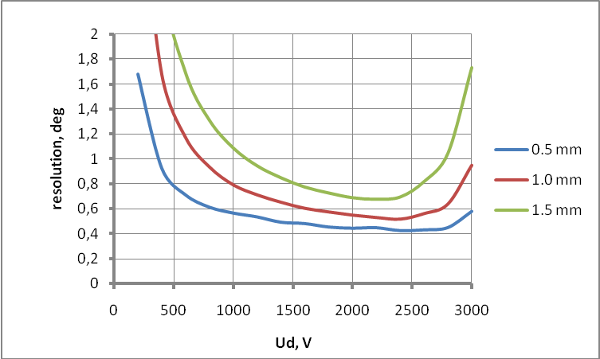
Dependence of Phase Resolution on Amplitude of Deflecting Voltage for different Input Collimators

Slide 12
Influence of analyzed beam space charge
Two main effects:
Increasing of the focused beam size. This effect results in aggravation of phase resolution.
Changing of the average position of the focused electron beam at the output collimator. This effect is the reason of the error of phase reading.

Slide 13
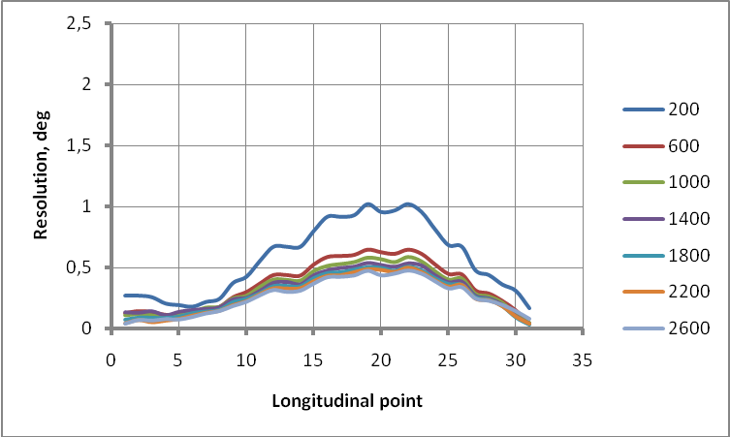
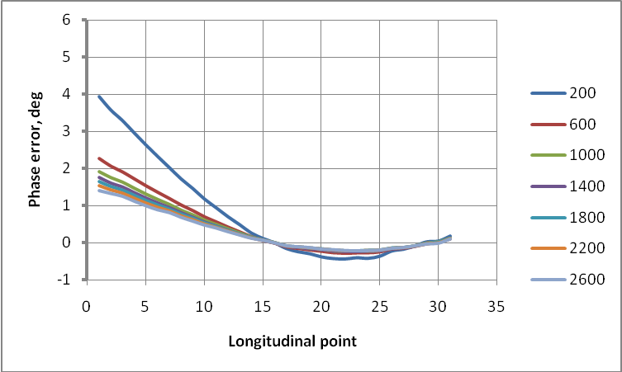
Influence of analyzed beam space charge
Resolution (input slit 0.5 mm)
Phase Reading Error
Behavior of Phase Resolution and Phase Reading Error along the bunch
for different deflecting voltages. Beam current 60 mA.

Slide 14
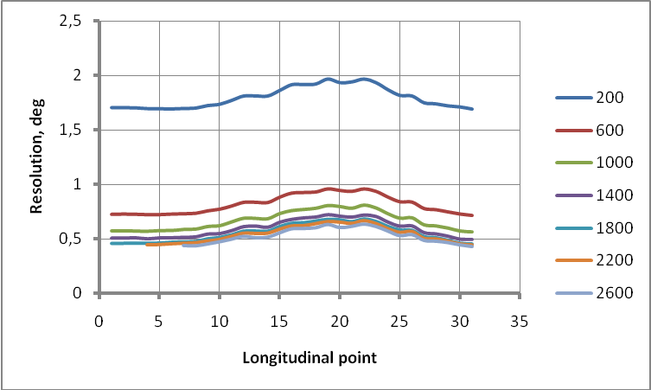
Behavior of total Phase Resolution along the bunch for beam current of 60 mA (input collimator 0.5 mm)

Slide 15
PECULIARITIES OF BUNCH SHAPE MEASUREMENTS OF H-MINUS BEAMS
I(φ)
Analyzed beam
4
5
U_{targ}
Secondary
electrons
I(z)
Signal
1
2
3
Configuration of Bunch Shape Monitor
1 - target, 2 - input collimator, 3 - rf deflector combined with electrostatic lens, 4 - output collimator, 5 – electron collector (Secondary Electron Multiplier)
Bunch shape measurement of 10 MeV H⁻ beam (DESY Linac-3)
A. Mirzoyan et al. Voprosy Atomnoi Nauki i Tekhniki. V. 4,5 (31,32), Kharkov, 1997, p. 92, (in Russian)
Z
X
Energy distribution of electrons in BSM optical channel

Slide 16
BSM with electron energy separation
Original BSM
I(φ)
Analyzed beam
U_{targ}
Secondary
electrons
I(z)
Signal
1
2
3
4
5
B
Z
X
Y
X
1 - target, 2 - input collimator, 3 - rf deflector combined with electrostatic lens, 4 - output collimator, 5 – bending magnet, 6 – collimator, 7 – Secondary Electron Multiplier
6
7
Signal

Slide 17
Examples of bunch shapes observed for several MeV H-minus beams
Experimental longitudinal distribution of 2.5 MeV beam (SSC, 1993)
Experimental longitudinal distribution of 3.0 MeV beam (KEK, 1996)

Slide 18
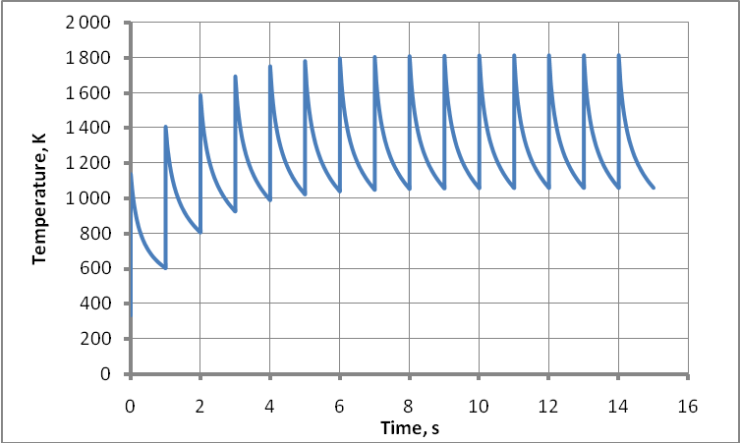
Limitations due to target heating
Target temperature after turning the beam on.
(0.1 mm tungsten wire, beam energy 3 MeV, beam repetition rate 1 Hz , beam current I_{b}=40 mA, pulse duration T=50 μs, beam rms dimensions σ_{x}=3.5 mm and σ_{y}=3.0 mm)
For the same beam energy and pulse repetition rate the temperature depends mainly on the beam density which in its turn depends on the following beam parameter combination I_{b}·T/σ_{x}·σ_{y}

Slide 19
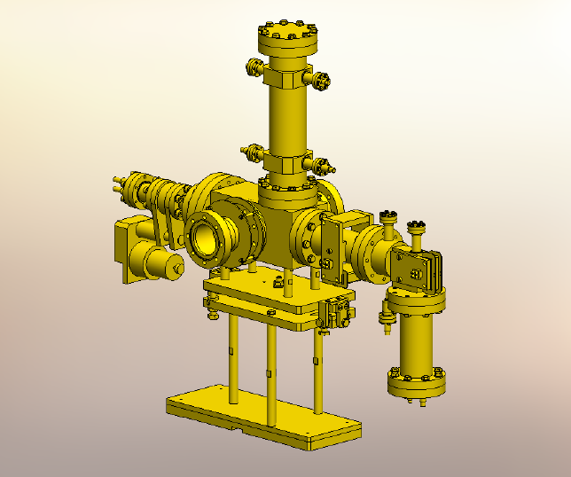
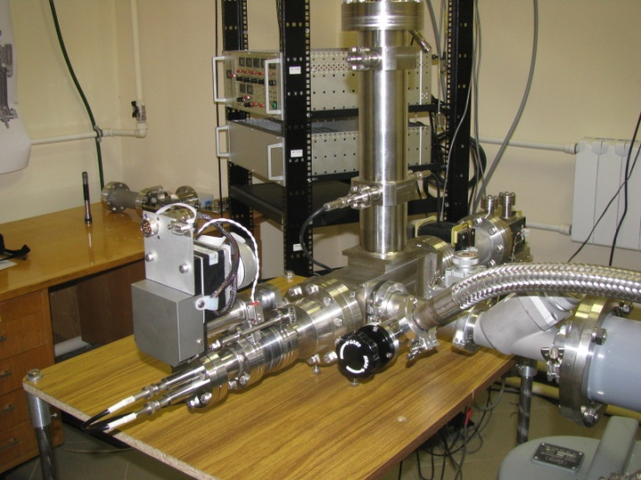
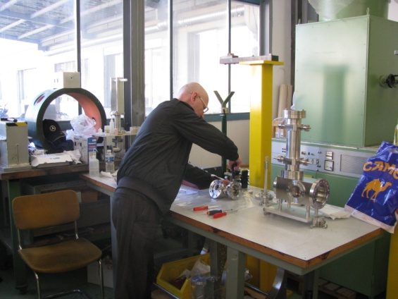
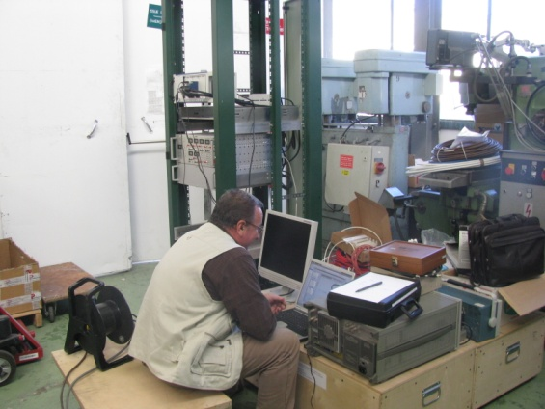
BSM for Linac-4
CERN, October 16, 2011
At the test bench in INR (2010)

Slide 20
Summary
BSM for Linac-4 has been developed and fabricated.
The analysis shows that it meets specification.
The laboratory tests are in progress now.
Hopefully BSM will work well.

